Slide 1
Cervical e Tórax

Slide 2

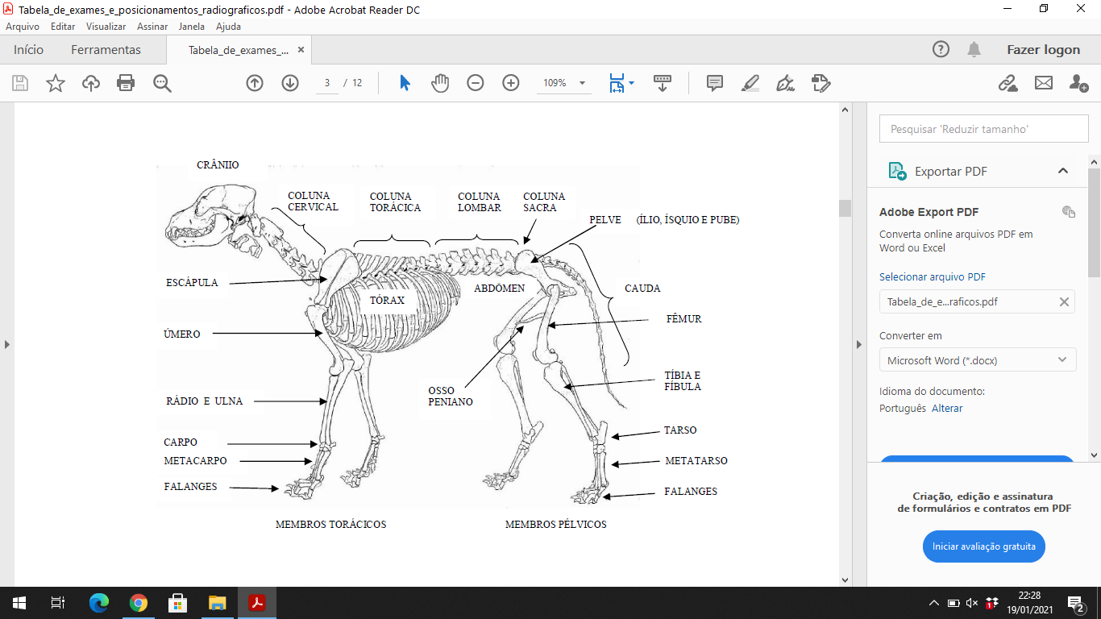
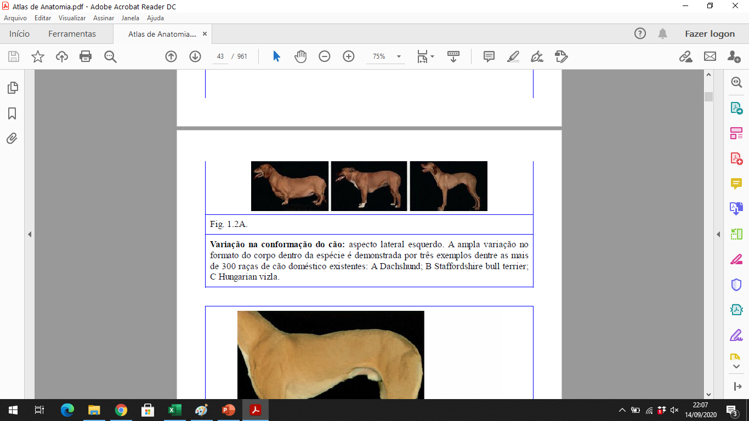

Slide 3
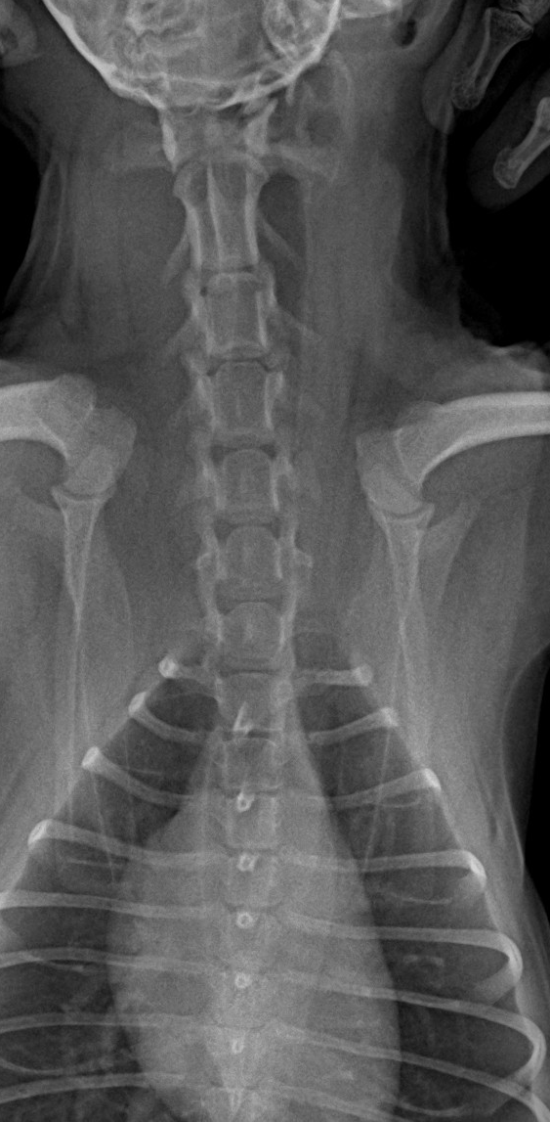
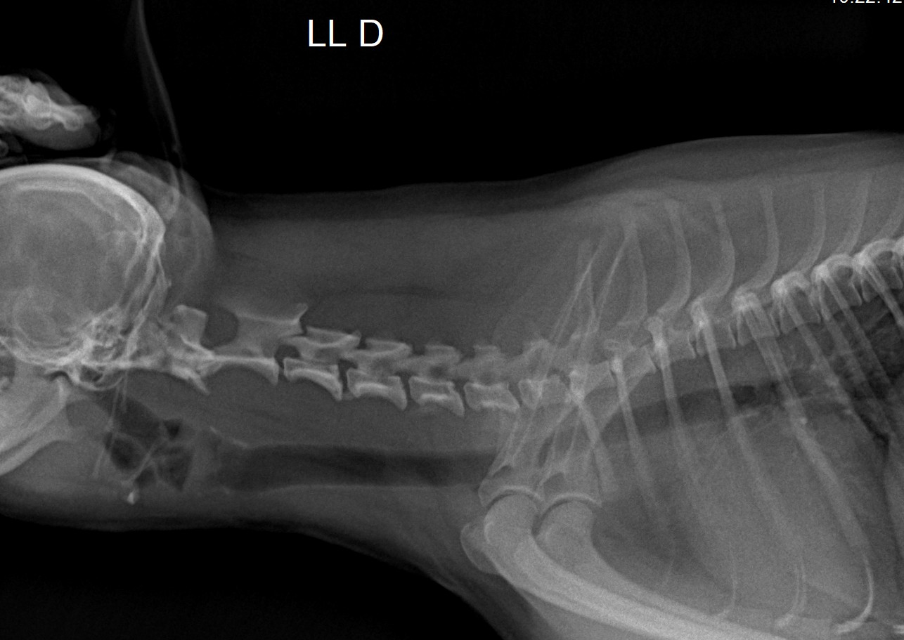
Cervical – LL e VD

Slide 4
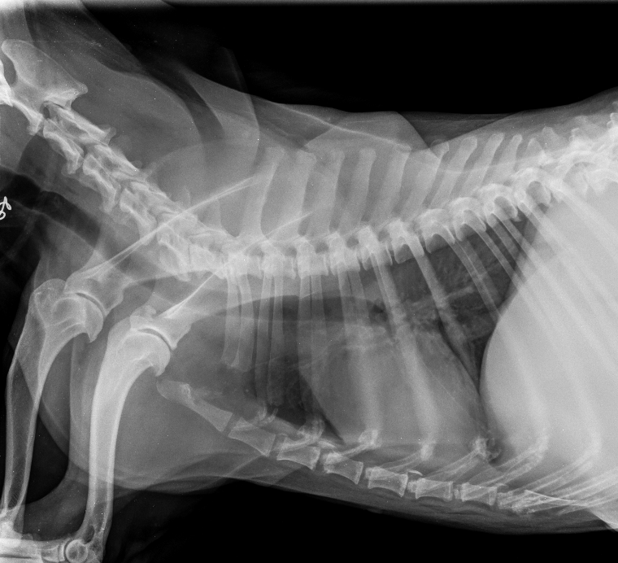
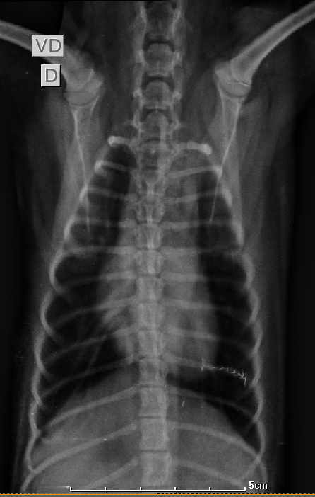
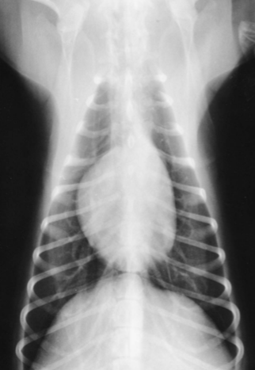
Posicionamentos
Laterolateral D e E
Ventrodorsal
Dorsoventral

Slide 5
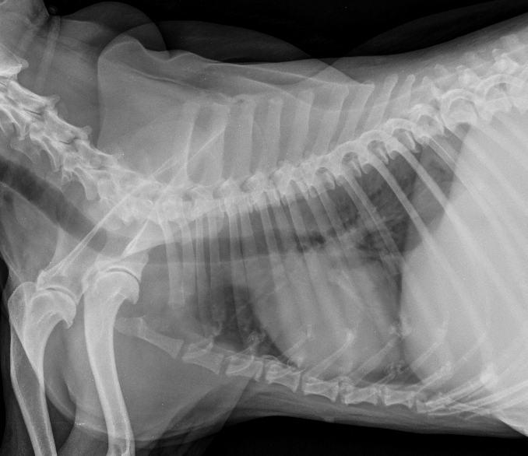
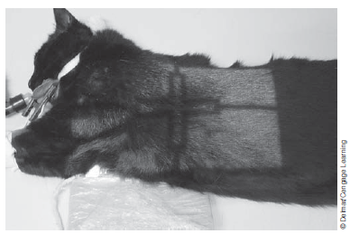
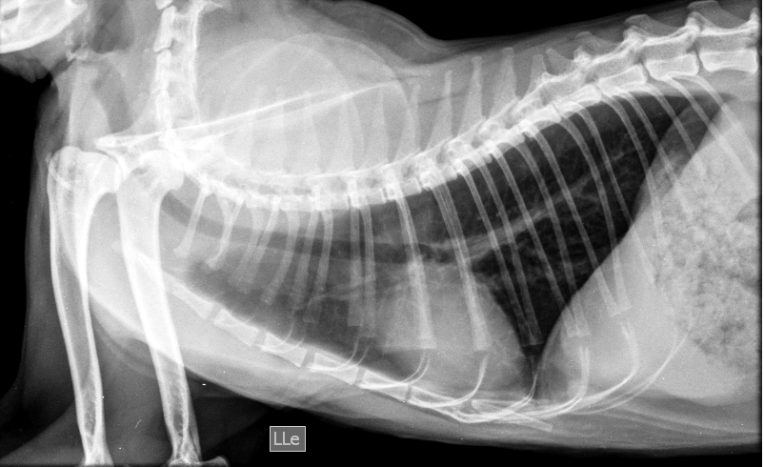
Laterolateral - LL
Membros torácicos estendidos cranialmente
Abranger todo tórax
Costelas sobrepostas
Processos espinhosos em região dorsal
Esternébras em região ventral
Linha diafragmática

Slide 6
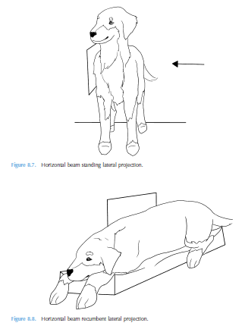

Slide 7
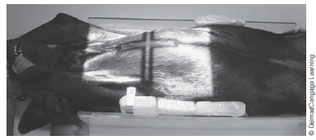
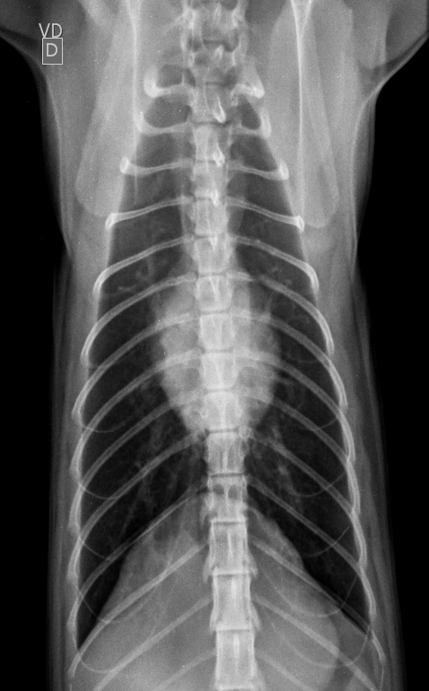
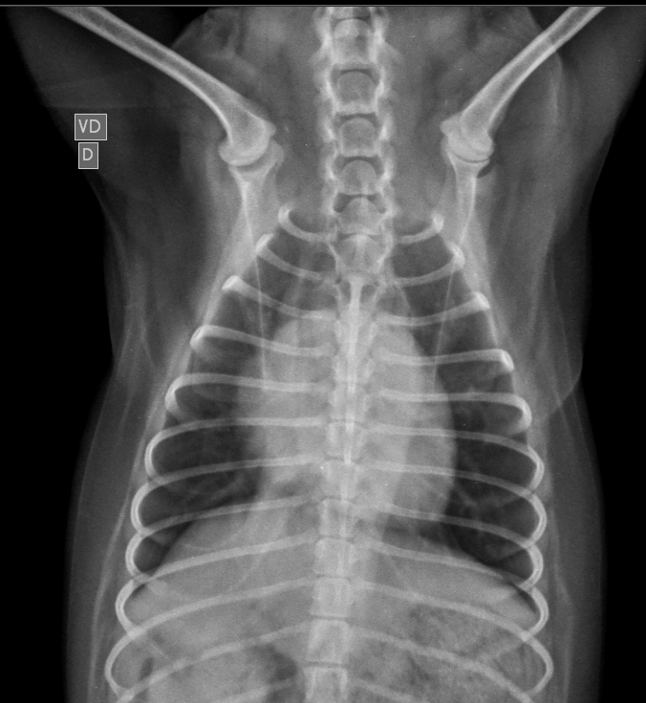
Ventrodorsal - VD
Membros torácicos estendidos cranialmente, ao lado da cabeça
Esterno e coluna alinhados centralmente
Musculatura lateral bilateral
Linha diafragmática

Slide 8
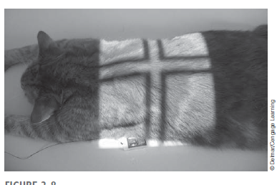
Dorsoventral - DV
Membros torácicos estendidos cranialmente, ao lado da cabeça
Esterno e coluna alinhados centralmente
Musculatura lateral bilateral
Linha diafragmática

Slide 9
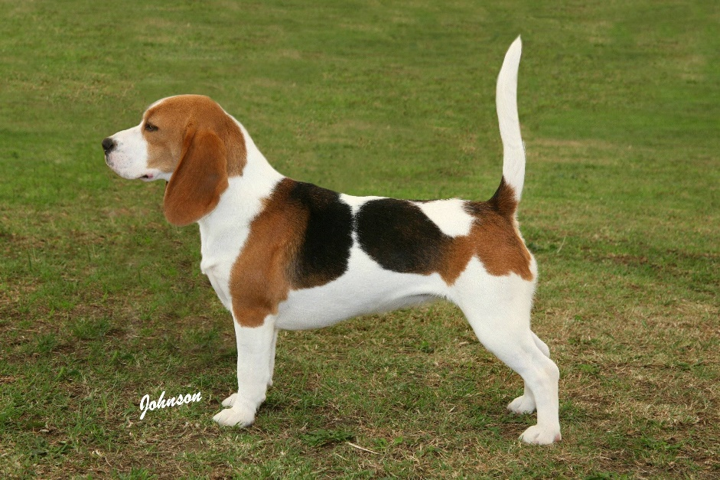
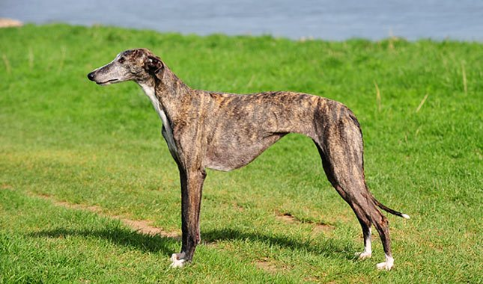
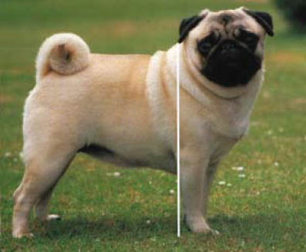
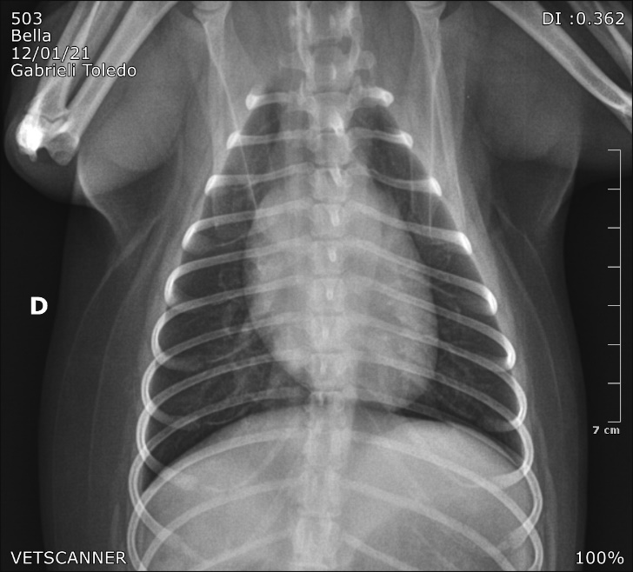
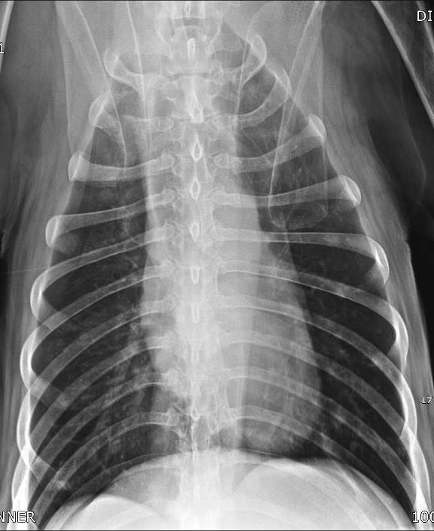
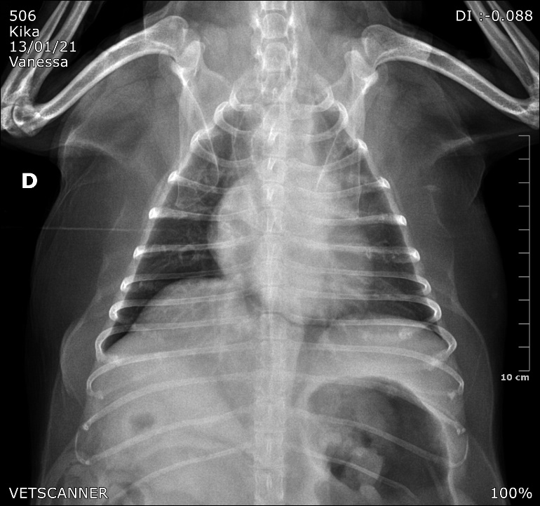

Slide 10
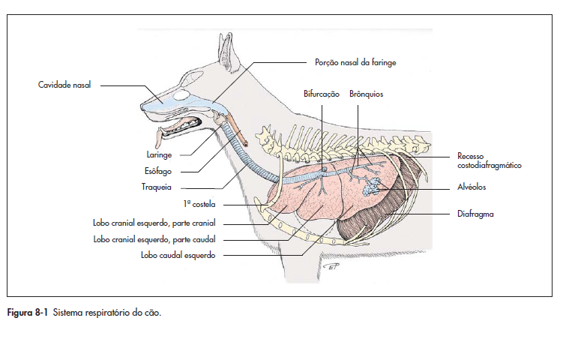
Aparelho Hióide

Slide 11
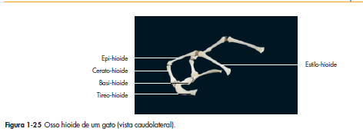
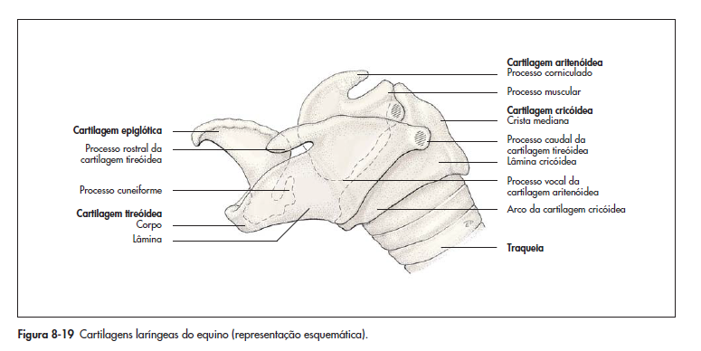

Slide 12
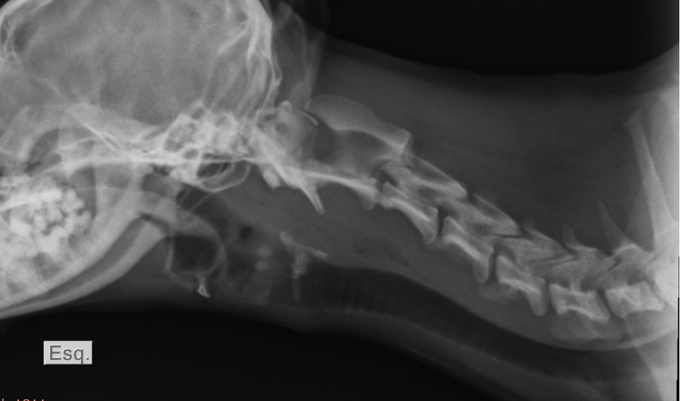
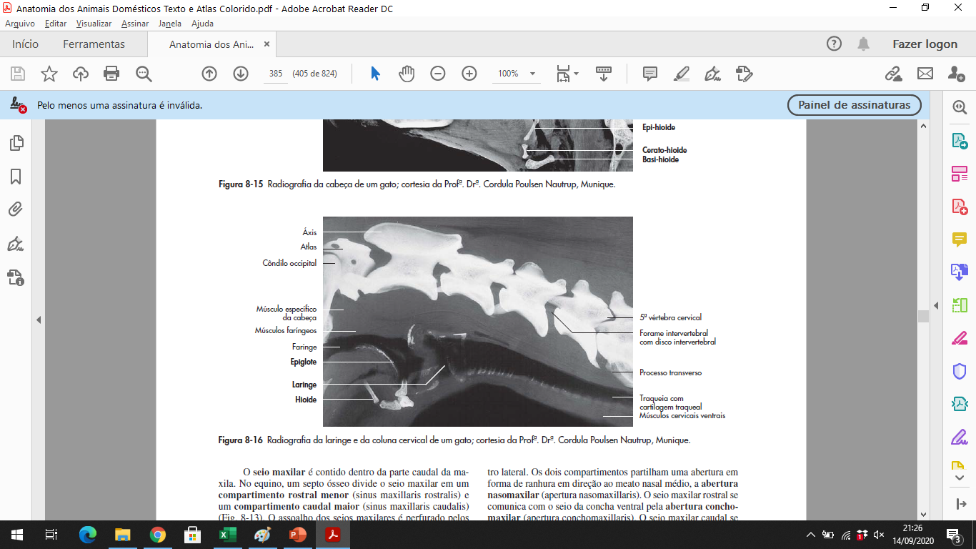

Slide 13
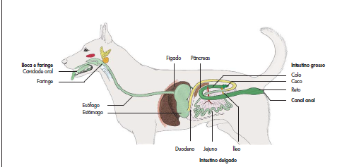
Esôfago

Slide 14
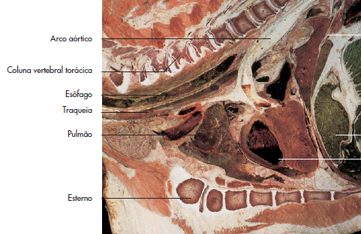
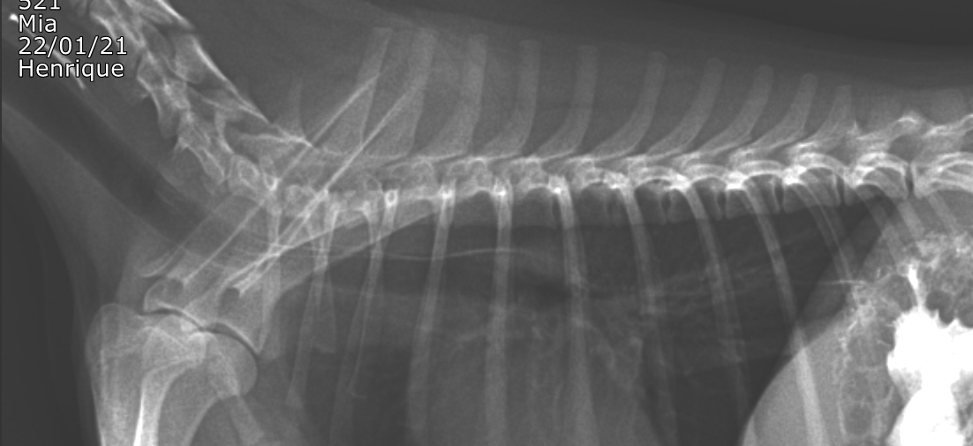

Slide 15
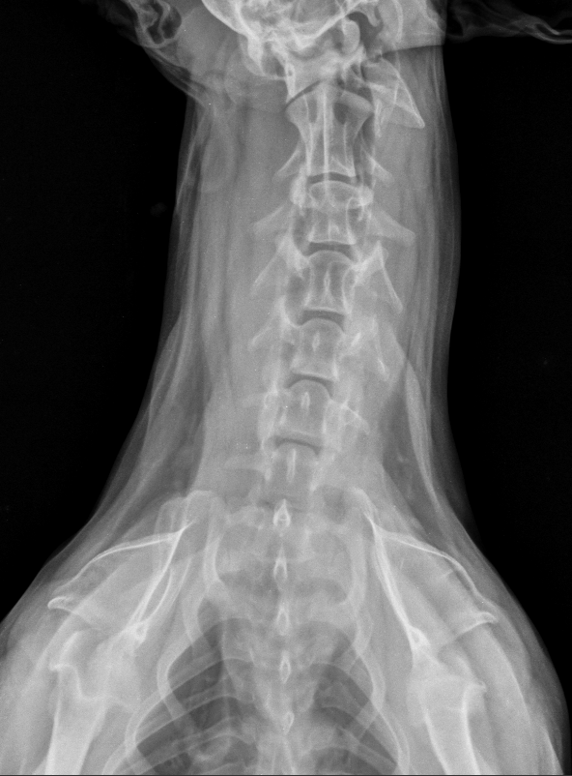
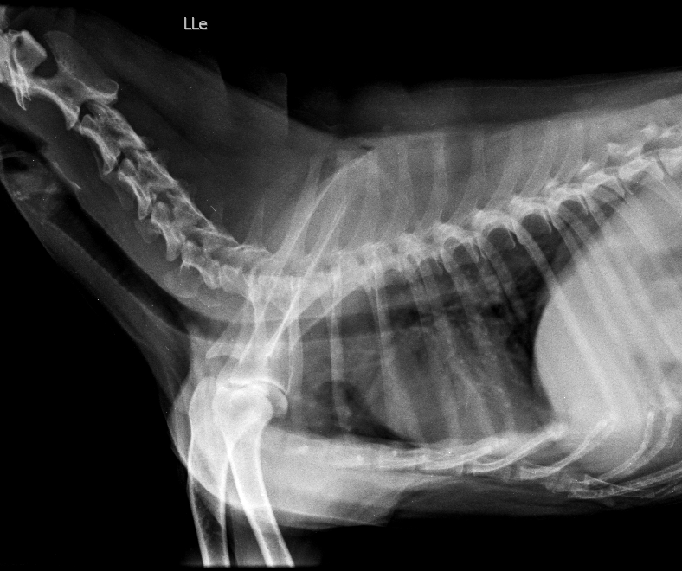

Slide 16
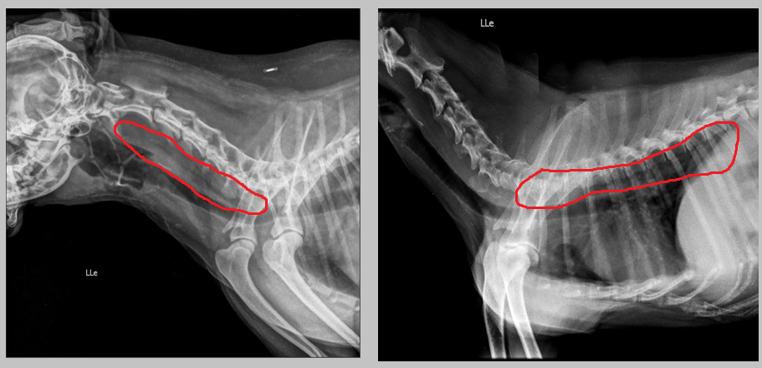

Slide 17
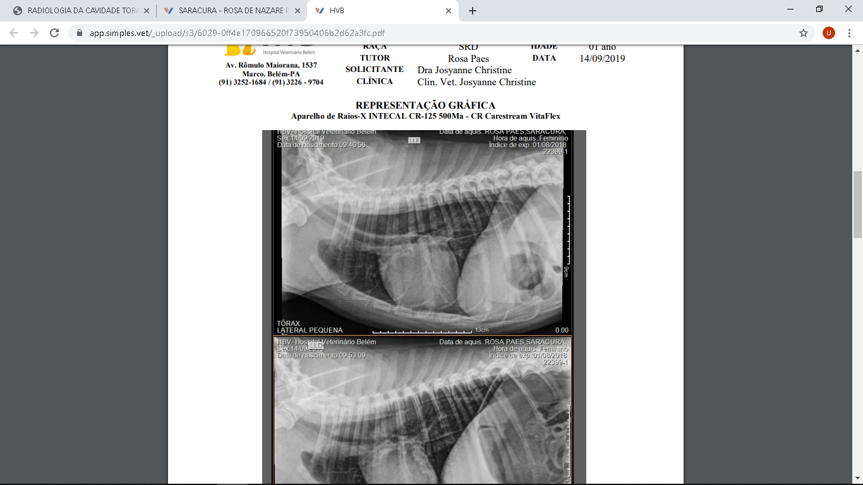
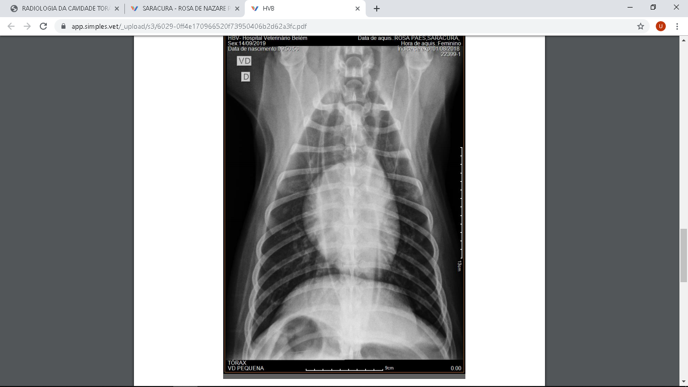
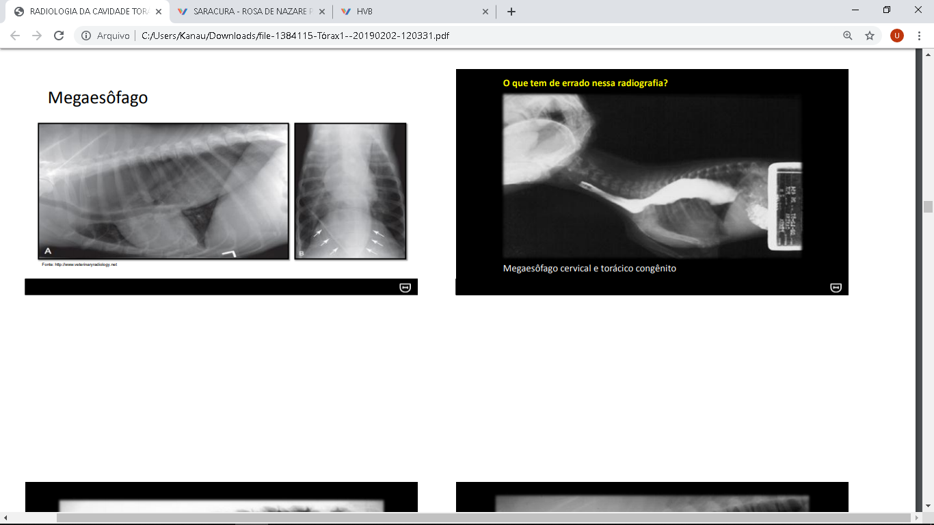
Megaesôfago

Slide 18
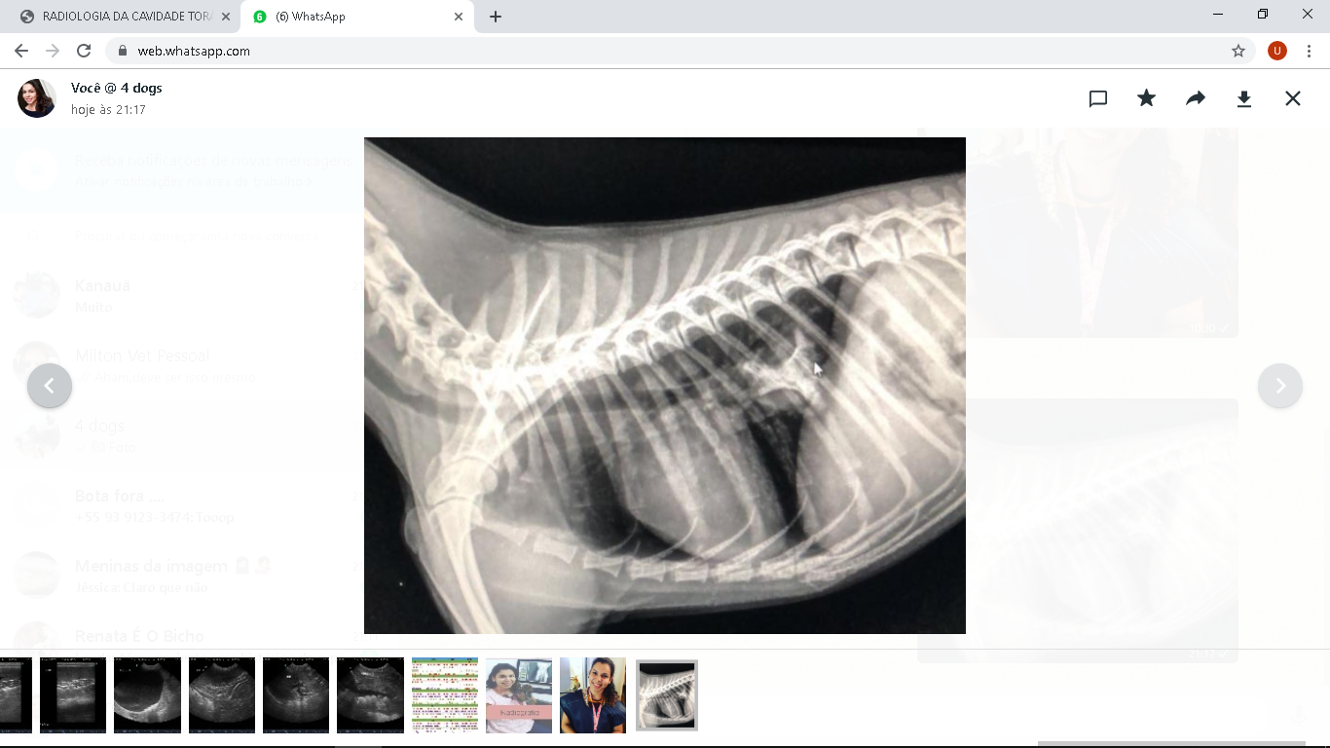
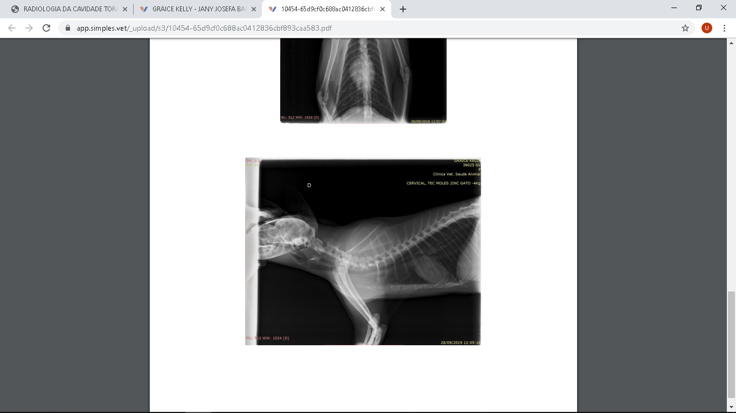
Corpo Estranho

Slide 19
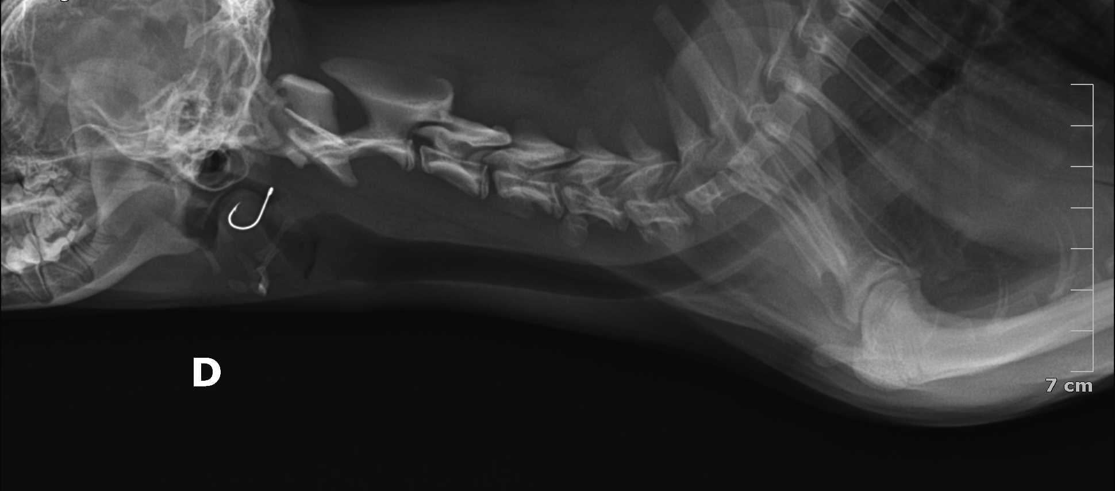
Corpo Estranho

Slide 20
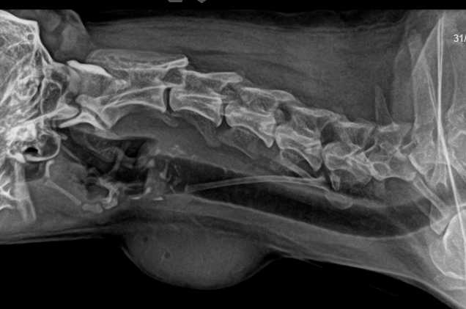

Slide 21
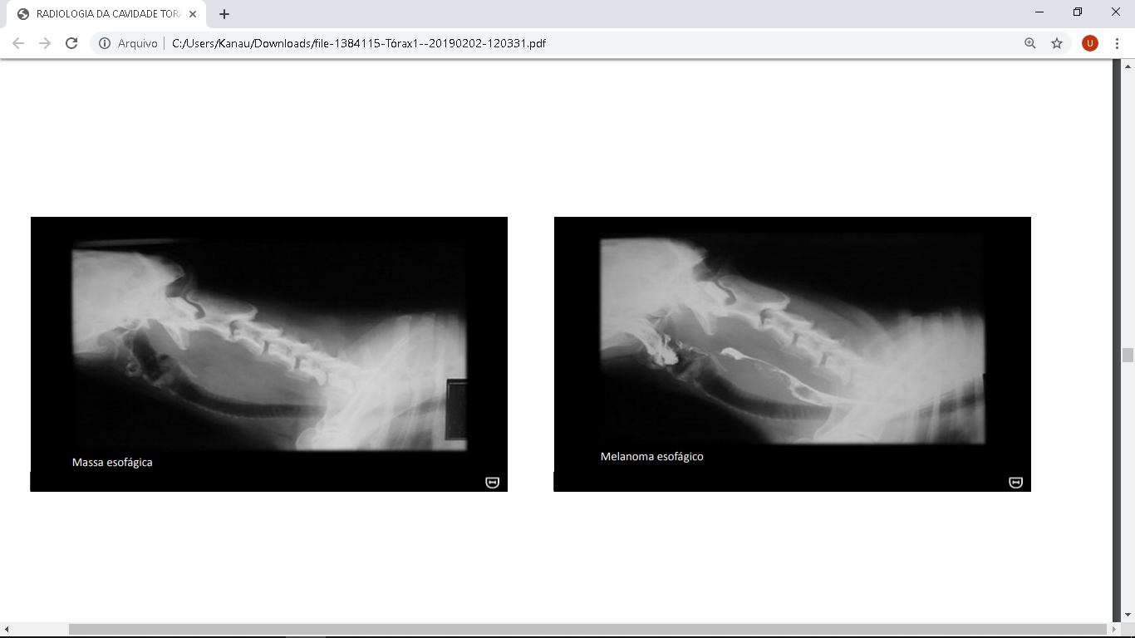
Massa esofágica

Slide 22
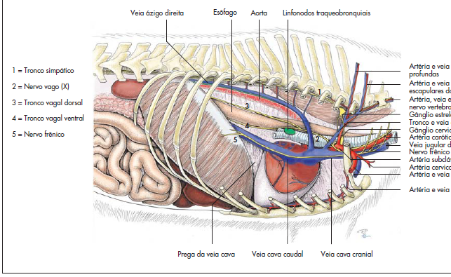
Traqueia

Slide 23
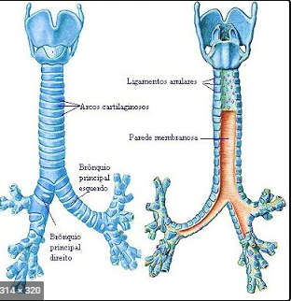

Slide 24
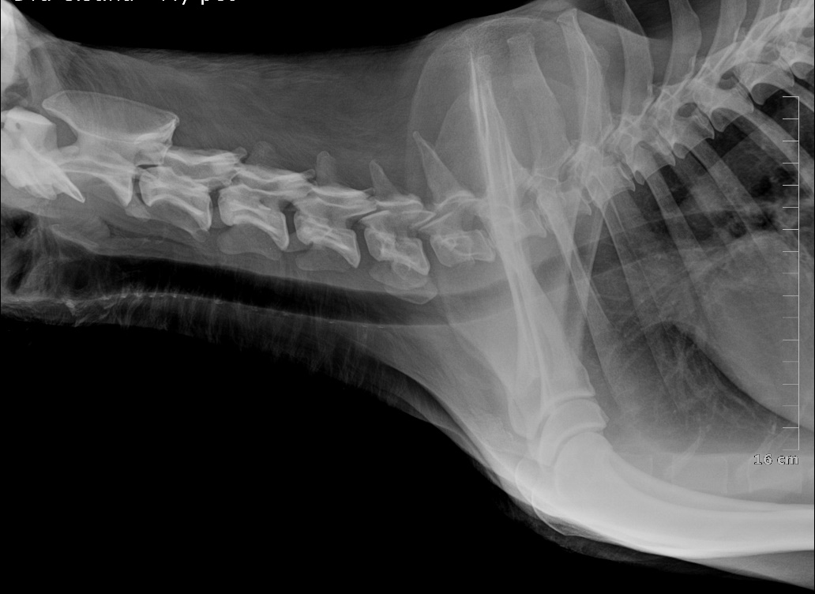
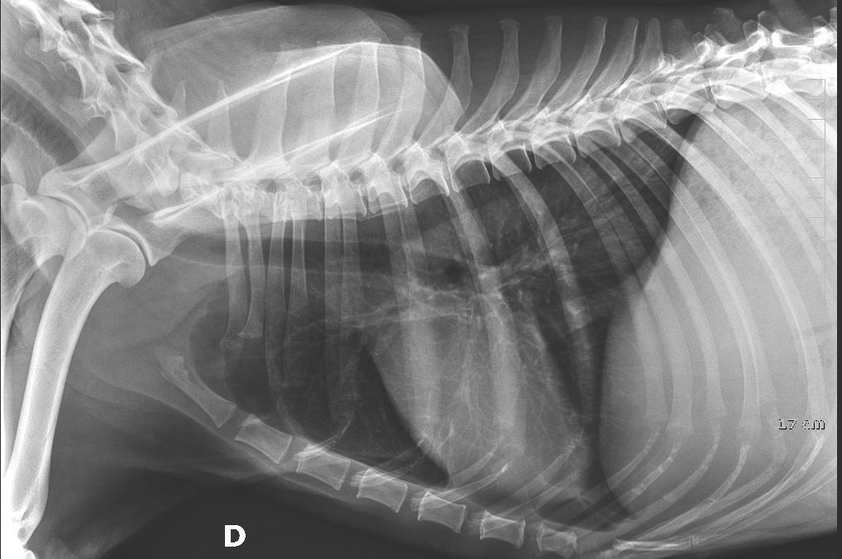

Slide 25
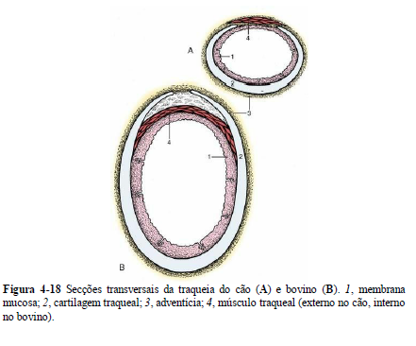
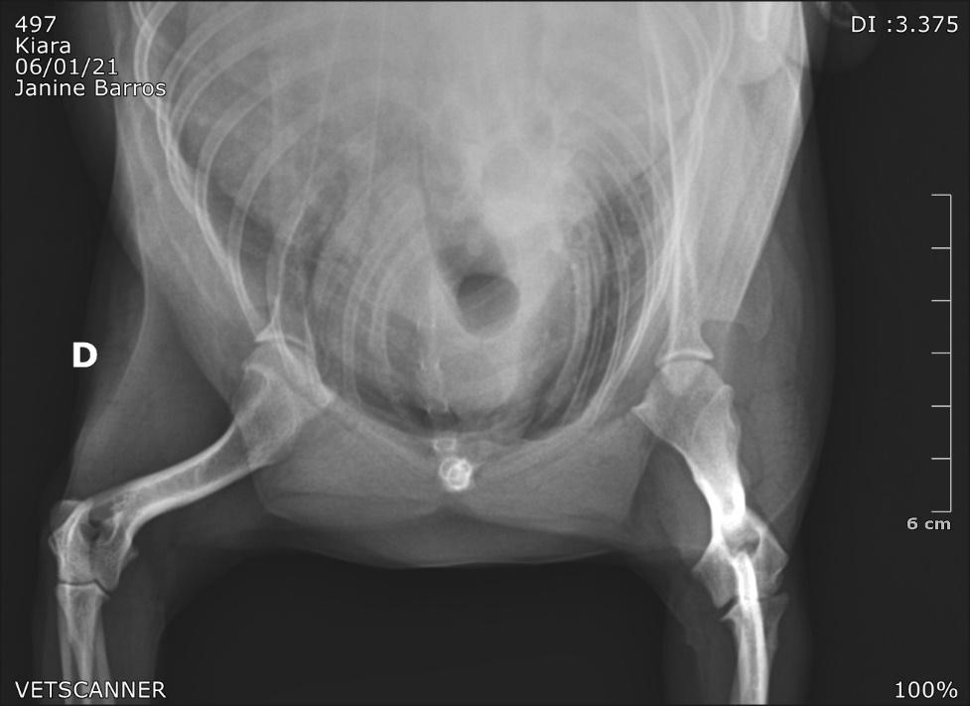

Slide 26
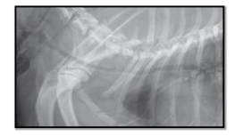
Hipoplasia Traqueal

Slide 27
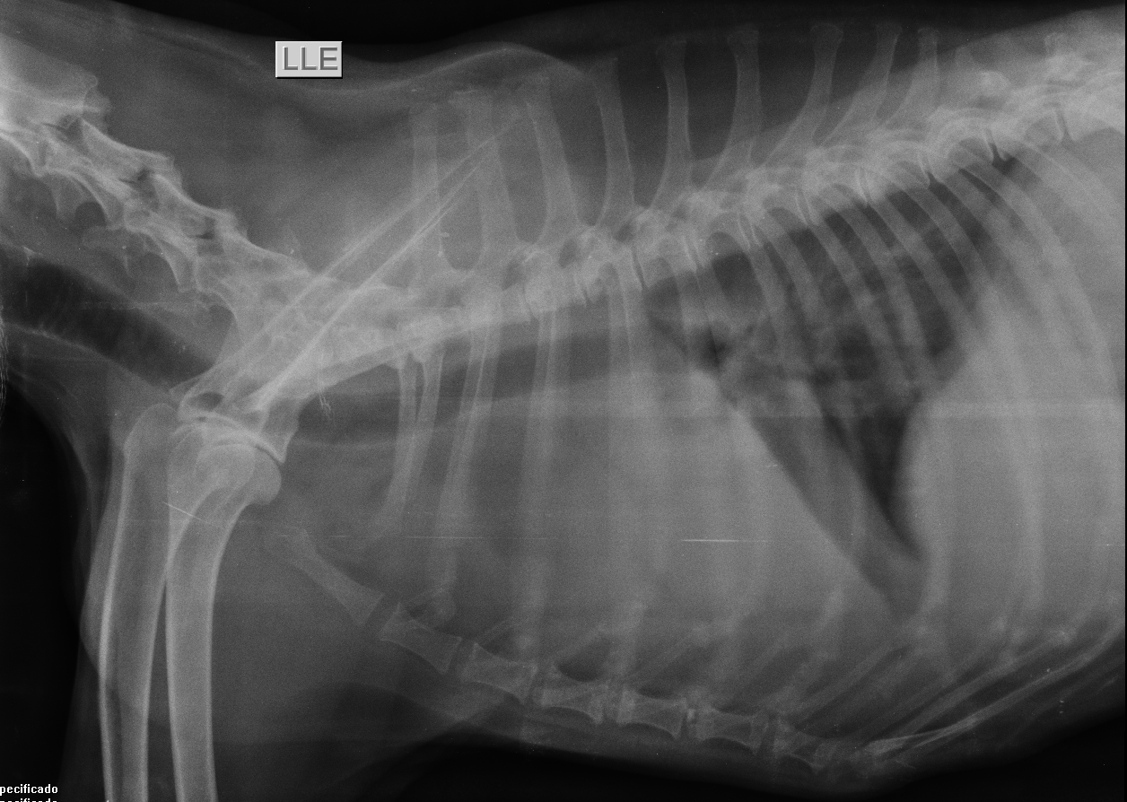
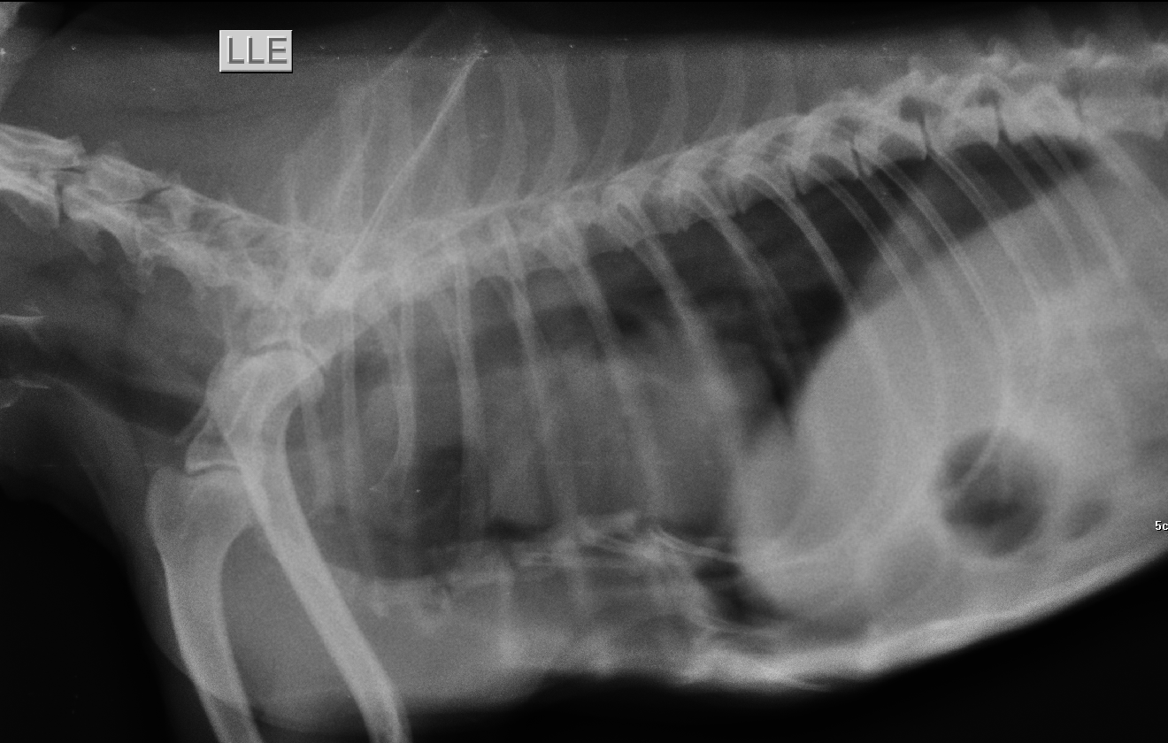
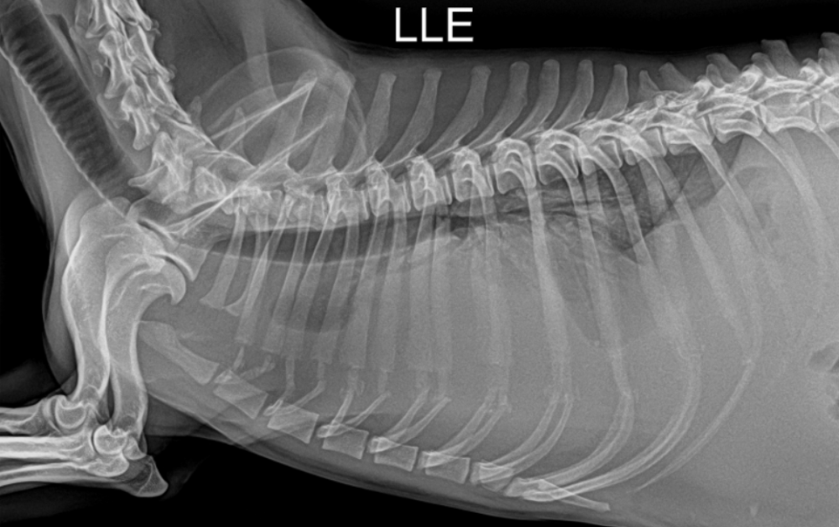

Deslocamento Traqueal

Slide 28
Colapso de Traqueia
Laterolateral inspiração
Laterolateral expiração
Laterolateral tosse
Tangencial
Compressiva

Slide 29

LL Inspiração e Expiração

Slide 30

Colapso de Traqueia

Slide 31

LL Compressiva

Slide 32


LL Compressiva

Slide 33


LL Compressiva

Slide 34



Tangencial

Slide 35




Tangencial

Slide 36



Colapso de Traqueia

Slide 37


Mineralização dos Anéis Traqueais

Slide 38


Costelas

Slide 39


Slide 40



Slide 41
Degeneração das articulações costocondrais

Slide 42



Fraturas de costelas

Slide 43


Toracolização de L1
Lombarização de T13

Slide 44

Pectus Excavatum
Deformidade do tórax e osso esterno caracterizada por uma depressão do esterno e costelas para dentro do tórax.

Slide 45
Pulmão

Slide 46



Slide 47


Slide 48



Slide 49


Slide 50

Brônquios

Slide 51



Slide 52




Slide 53
Padrões Pulmonares
Alveolar
Bronquial
Intersticial
Estruturado
Não Estruturado
Vascular
Hipovascular
Hipervascular

Slide 54

Padrão Alveolar
Alvéolos preenchidos por:
fluido
debris celulares
infiltração neoplásica
Enevoado
Áreas de maior radiopacidade
Algodão doce
Broncogramas aéreos

Slide 55


Padrão Alveolar

Slide 56


Padrão Alveolar

Slide 57

Padrão Alveolar

Slide 58


Padrão Alveolar

Slide 59


Broncograma Aéreo e Sinal Lobar

Slide 60


Broncograma Aéreo

Slide 61

Padrão Bronquial
Brônquios espessos ou com alteração no diâmetro do lúmen
ASPECTOS RADIOGRÁFICOS:
Árvore brônquica mais evidente
Calcificação das paredes
Trilhos de trem ou donut

Slide 62


Padrão Bronquial

Slide 63


Osteomas Pulmonares
Metaplasia óssea - Mineralização
Comum em cães mais velhos
Nódulo pulmonar de 5-10mm para serem detectados

Slide 64


Padrão Bronquial

Slide 65


Padrão Bronquial

Slide 66


Padrão Bronquial

Slide 67


Padrão Intersticial
Interstício: tecido que suporta e envolve os vasos sanguíneos, linfáticos, brônquios e alvéolos
Aparência rendilhada/favo de mel

Slide 68

Padrão Intersticial Estruturado/ Nodular
Miliar: 0,3-0,5cm
Nódulo: 0,5-3cm
Massa: >3cm
Neoplasia primária
Metástase
Granuloma
Abscesso
Pneumonia fúngica

Slide 69


Padrão Intersticial Estruturado/ Nodular

Slide 70


Padrão Intersticial Estruturado/ Nodular

Slide 71


Padrão Intersticial Estruturado/ Nodular

Slide 72


Padrão Intersticial

Slide 73
Espaço Pleural

Slide 74


Pneumotórax
Ar no espaço pleural

Slide 75

Pneumotórax

Slide 76

Efusão Pleural
Líquido no espaço pleural
Opacidade fluido
Fissura interlobares

Slide 77


Efusão Pleural

Slide 78


Efusão Pleural

Slide 79


Efusão Pleural
Opacidade fluido homogênea
Obliteração da silhueta cardíaca

Slide 80

Coração

Slide 81



Slide 82



Slide 83




Slide 84




Slide 85

VHS
Cães 8,5-10,5
Gatos 7,2-7,8

Slide 86

VHS

Slide 87




Coração Aumentado

Slide 88




Coração Globoso

Slide 89


Aumento de átrio esquerdo

Slide 90


Aumento de átrio direito

Slide 91

Felino – Valentine Shape – Coração dos Apaixonados

Slide 92


Dilatação do arco aórtico

Slide 93
Diafragma
Músculo que separa a cavidade abdominal da cavidade torácica
Varia de acordo com o posicionamento e fase do ciclo respiratório

Slide 94




Slide 95


Ruptura Diafragmática

Slide 96


Ruptura Diafragmática

Slide 97


Ruptura Diafragmática

Slide 98


Ruptura Diafragmática

